Slide 1

事务管理

Slide 2
事务
事务的引入
  计算环境的脆弱性—故障恢复问题
  计算环境的分布性—并发控制问题
例如
  银行转帐（故障恢复）
  订飞机票（并发执行）

Slide 3
问题
示例
  银行转帐：事务T从A帐户过户50￥到B帐户
  T： read(A);
  A := A – 50;
  write(A);
  read(B);
  B := B + 50;
  write(B);
  read(X)：从数据库传送数据项X到事务的工作区中
  write(X)：从事务的工作区中将数据项X写回数据库

Slide 4
事务概念
事务定义
  事务是由一系列操作序列构成的程序执行单元，这些操作要么都做，要么都不做，是一个不可分割的工作单位(构成单一逻辑工作单元的操作集合)
  例如银行转帐、订飞机票等

Slide 5
事务概念
SQL中事务的定义
  事务以Begin transaction开始
  事务以Commit或 Rollback结束
    Commit表示提交，事务正常结束
    Rollback表示事务非正常结束，撤消事务已做的操作，回滚到事务开始时的状态

Slide 6
事务概念
数据访问过程：
包含x的块Bx存在，Input(B)
磁盘
事务
包含x的块Bx不存在， read（X）
x_{i}
X
请求read(X)
开始
write（X）
事务工作区
分配
系统
扫描内存
磁盘缓冲区

Slide 7
事务的特性(ACID)
事务的特性-----原子性(Atomicity)
  事务中包含的所有操作要么全做，要么全不做
  原子性由恢复机制实现

Slide 8
事务的特性(ACID)
事务的特性-----一致性(Consistency)
  事务的隔离执行必须保证数据库的一致性
  事务开始前，数据库处于一致性的状态；事务结束后，数据库必须仍处于一致性状态
  数据库的一致性状态由用户来负责，由并发控制机制实现
  如银行转帐，转帐前后两个帐户金额之和应保持不变

Slide 9
事务的特性(ACID)
事务的特性-----隔离性(Isolation)
  系统必须保证事务不受其它并发执行事务的影响
  对任何一对事务T₁，T₂，在T₁看来，T₂要么在T₁开始之前已经结束，要么在T₁完成之后再开始执行
  隔离性通过并发控制机制实现

Slide 10
事务的特性(ACID)
事务的特性-----持久性(Durability)
  一个事务一旦提交之后，它对数据库的影响必须是永久的；系统发生故障不能改变事务的持久性
  持久性通过恢复机制实现

Slide 11
SQL事务
commit tran
Start Transaction (begin tran)
  事务代码
Commit
  检测是不是成功
Rollback
  回滚事务
Notes:
插页补充SQL的事务操作

Slide 12
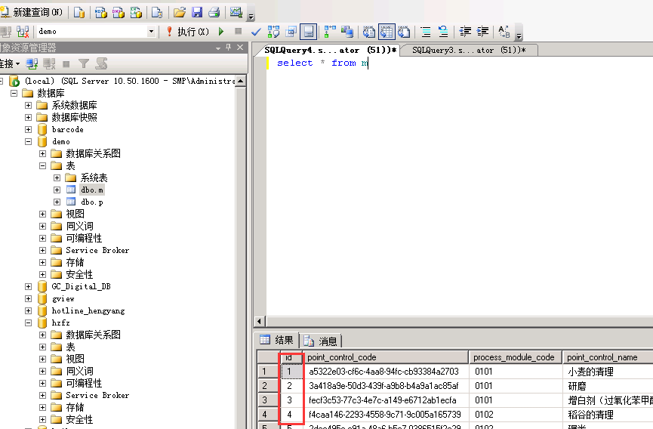
SQL事务
commit tran
Notes:
插页补充SQL的事务操作

Slide 13
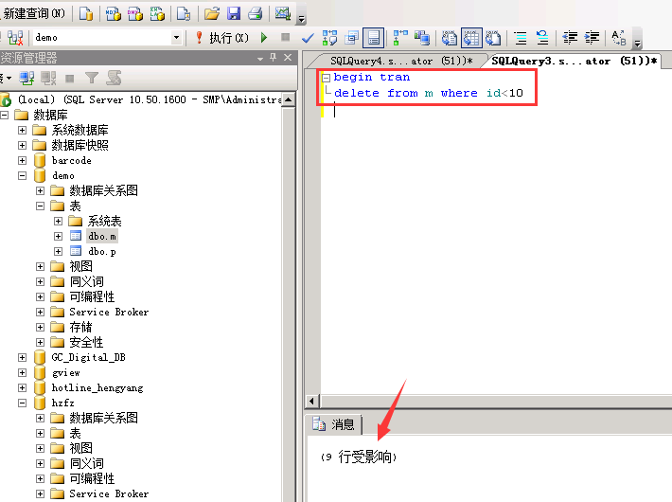
SQL事务
commit tran
Notes:
插页补充SQL的事务操作

Slide 14
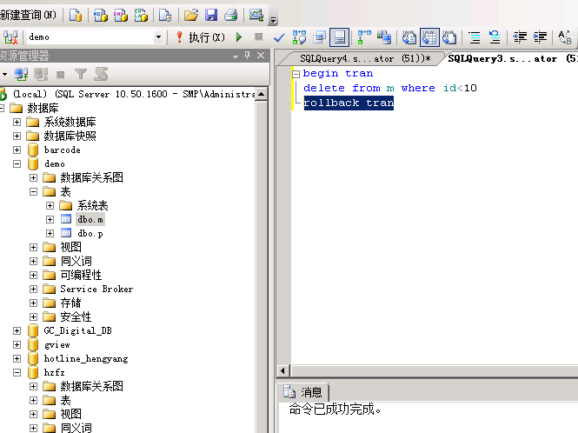
SQL事务
commit tran
Notes:
select * from m with (nolock)

Slide 15
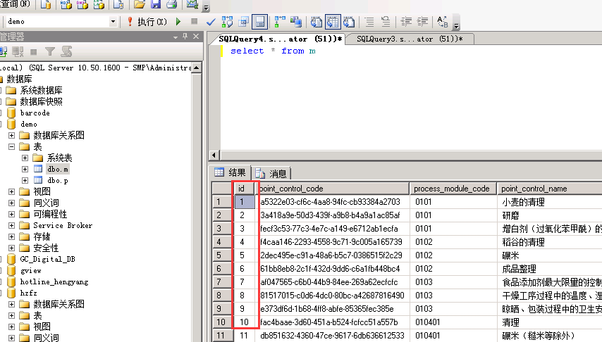
SQL事务
commit tran
Notes:
插页补充SQL的事务操作

Slide 16
事务概念
事务定义
  业务逻辑：两个或以上业务必须同时完成，或同时失败
  技术逻辑：两个或以上写操作，必须同时完成，或同时失败

